Slide 1
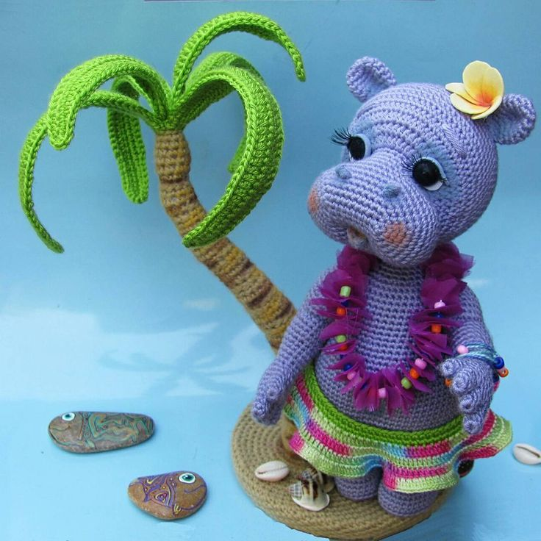
ПРЕЗЕНТАЦИЯ маленькая вязаная игрушка
Педагог дополнительного образования студии «Уют»:
Хункарханова Зарема Джаловна 2022г.

Slide 2
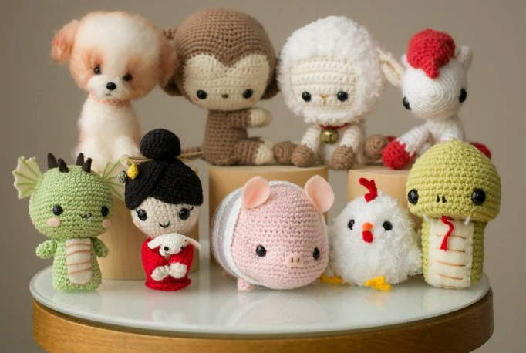
Знаете ли вы, что огромное количество модных сегодня увлечений придумали жители Страны восходящего солнца? Я расскажу вам еще об одном достаточно интересном и милом хобби, результатами которого являются оригинальные аксессуары, брелоки и просто дизайнерские украшения для дома. Знакомьтесь: амигуруми - увлечение нового поколения! Амигуру́ми (яп.,букв.: «вязанное-завёрнутое») - японское искусство вязания на спицах или крючком маленьких мягких зверушек и человекоподобных существ. Амигуруми — это чаще всего симпатичные животные (такие как мишки, зайчики, кошечки, собачки и другие.), человечки, но это могут быть и неодушевлённые объекты, наделённые человеческими свойствами. Например, кексы, шляпы, сумочки и другие. Амигуруми вяжут спицами или крючком. В последнее время амигуруми, связанные крючком, стали более популярны и чаще встречаются.

Slide 3
Амигуруми как искусство существует на Земле не одну сотню лет, ведь вязаные игрушки фигурировали в жизни наших предков задолго до появления основных канонов данного вида рукоделия. Их использовали как обереги, украшение жилья, наконец, как детское развлечение. Но в современном прочтении самобытные фигурки, созданные при помощи крючка и ниток, живут всего несколько десятилетий. Первыми влюбленными в амигуруми после японцев являются американцы, чуть менее увлечены данным видом прикладного искусства британцы и французы В последствии в искусстве амигуруми появились каноны. И вот некоторые из них: - Непропорциональность. Вязаный персонаж должен иметь гораздо меньшие конечности по сравнению с довольно большой головой. Размеры элементов мордашки могут быть различны в зависимости от характера изделия и пожеланий рукодельницы. -Особая техника вязания. Их всегда вяжут в виде отдельных деталей, которые потом аккуратно сшивают. - Имена. Совсем как люди. И это вполне можно объяснить: амигуруми - это очеловеченные предметы и животные. А любой человек, согласно восточной традиции обязательно имеет имя. Во-вторых, первыми прототипами для амигуруми становились герои мультиков или японских комиксов - манга. Позднее эту традицию подхватили и дизайнеры - авторы схем для вязания амигуруми, и простые рукодельницы.
Из истории

Slide 4
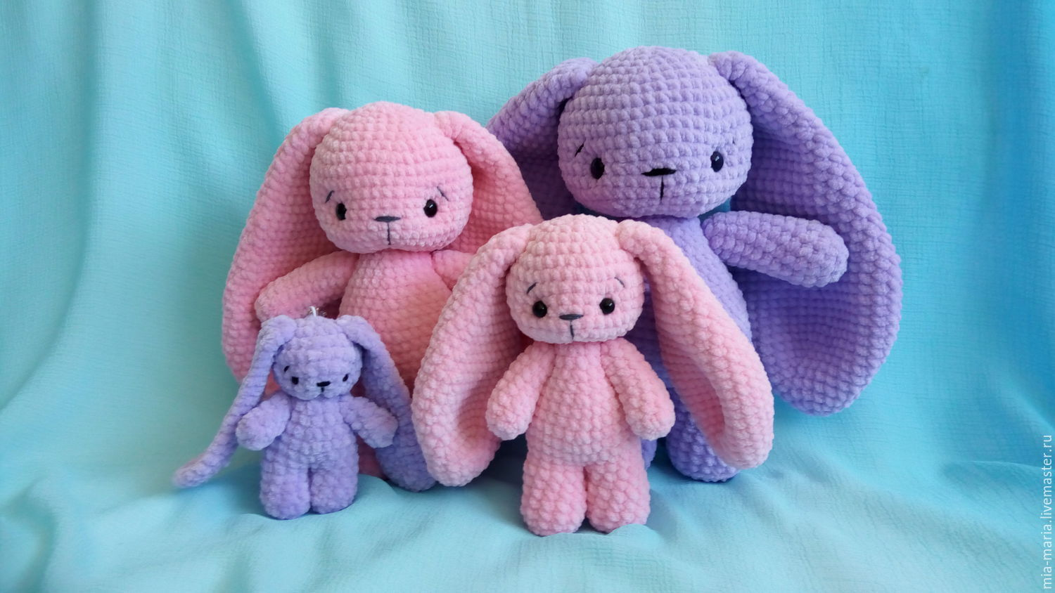
Бывают амигуруми по 1 см, меньше дюймовочки! Средним размером считается 7 см, однако есть и исключения — великаны около 50 см высотой. Каноны меняются. И меняются игрушки. Сейчас амигуруми завоевали популярность во всем мире, и в каждой стране вобрали в себя традиции местной культуры и местных техник рукоделия. Так амигуруми японских и китайских мастериц несут в себе идею японского минимализма, в котором содержание подчёркивается лишь самым необходимым количеством деталей, формы - предельно простые, цвета - монохромные.

Slide 5
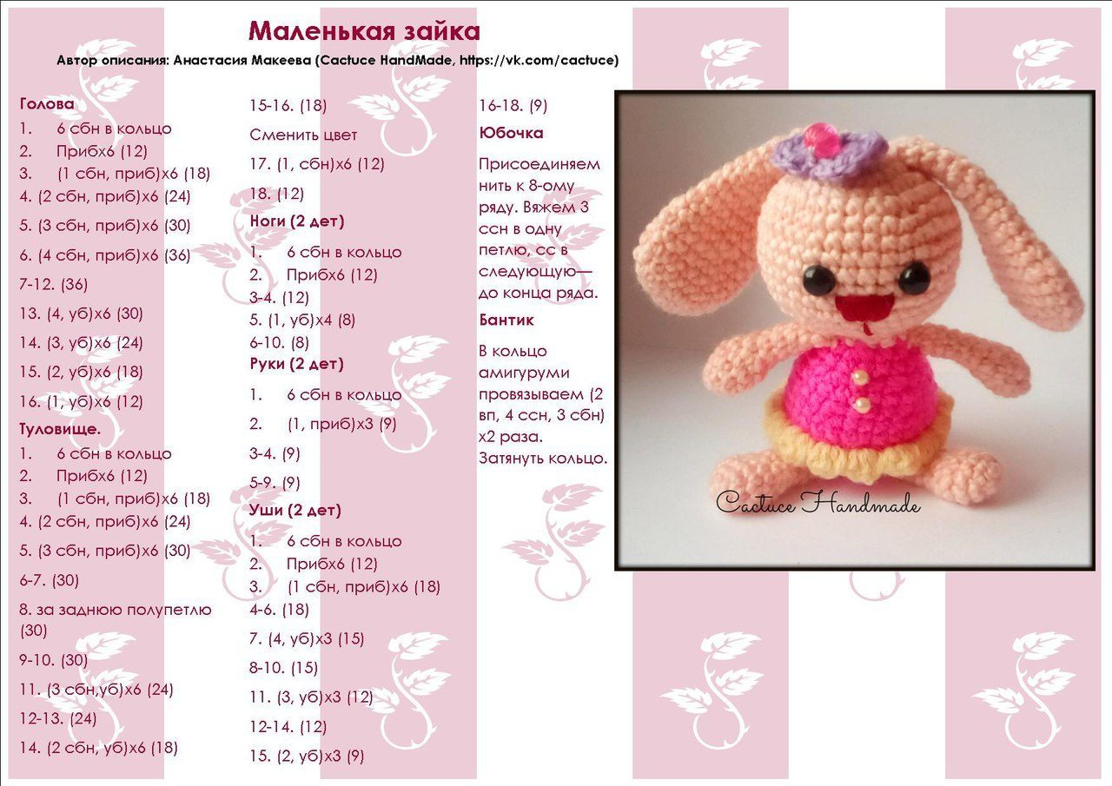
Схема-описание – предназначена для начинающих амигурумистов. Расшифровка ее содержимого не представляет особых трудностей даже для неопытного лица, ведь информация изложена на русском языке. Схема-описание – это формула, прочитав которую, вы получите сведения о вязальных рядах. Для вязания маленьких игрушек отличным вариантом будет использование нитей «Ирис», так как они имеют маленький диаметр. Недостатком является лишь довольно высокая цена. Относительно дешёвым является акриловая пряжа, которая удобна в использовании, имеет мягкую структуру, большую палитру выбора цветов. Для опытных рукодельниц хорошим выбором послужит хлопковая пряжа, из которой получаются игрушки с плотной вязкой, хорошо держащие форму. Также используется шерстяная пряжа, утяжеляющая игрушку. Минусом этого вида является непрактичность, так как после стирки изделие может изменить свою форму. Нитевая пряжа, позволяющая создать эффект мохнатости для животных. Красиво смотрится в готовой работе плюшевая пряжа, позволяющая создать мягкую, приятную на ощупь игрушку.

Slide 6
Амигуруми обычно вяжутся из пряжи простым способом вязания — по спирали за две нити петли, в отличие от европейского способа вязания, круги обычно не соединяются. Изредка в схеме указывается, что тот или иной ряд следует вязать за задние или передние петли (это делается для большей устойчивости игрушки или выпуклости отдельных частей тела). Особо хочу заострить ваше внимание на том, что при переходе от одного кругового ряда к другому мы не делаем соединительных столбиков и петель подъема. Они также вяжутся крючком меньшего размера относительно толщины пряжи, чтобы создать очень плотную ткань без каких-либо зазоров, через которые может вылезти набивочный материал. Поэтому же в основе каждой детали лежит так называемый "круг амигуруми" или «кольцо амигуруми» - специальный прием начала вязания, позволяющий избежать отверстия в центре детали представляющий из себя скользящее кольцо. Чаще всего все части тела вяжутся по отдельности, а потом сшиваются между собой. Есть редкие исключения, когда голова и туловище либо туловище и ноги вяжутся вместе. Часто для конечностей используются разнообразные наполнители и утяжелители – полусферы, шарики, бусины, пластмассовые овалы или круги (для устойчивости). Для глаз - бусины разного размера, покупные глазки для игрушек, остатки фетра, кожи, ткани. Глаза также можно связать или вышить. Для носиков можно взять пуговицы, кусочки кожи, тканей. Также можно связать или вышить. Для усиков – леска, проволока или нить, натертая воском. Тонировать мордочки и другие части тела можно обычной косметикой или акриловыми красками. Однако делать это нужно очень осторожно, чтобы не испортить внешний вид игрушки.

Slide 7
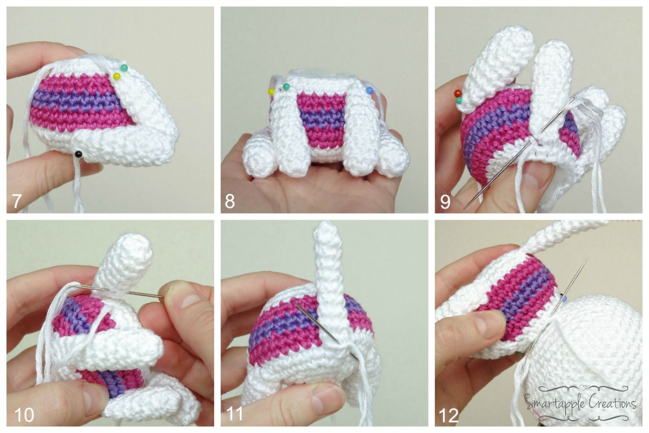
Сборка игрушки – достаточно сложный процесс. Здесь нужно терпение и опыт. Если амигуруми изначально может стоять или сидеть, очень важно до сборки найти центр тяжести и уравновесить игрушку, чтобы она могла устойчиво стоять или хорошо сидеть (или и то, и другое). Для этого используйте булавки: приколите ножки, ручки и проверьте – достаточно ли уверенно стоит медведь или зайчик. Только после этого пришивайте части тела! Обычно туловище игрушки набивается достаточно туго, а вот голова должна хорошо пружинить и не быть тяжелой, чтобы амигуруми не падали (у них и так голова чаще всего непропорционально большая). Одежку для амигуруми лучше вязать из пряжи, которая будет более тонкой, чем та, из которой связана сама игрушка. Если ваша куколка или мишка ростом до 10 см, то идеально использовать ирис для легких одежек.

Slide 8
Список электронных ресурсов
https://youtu.be/3yTG2n57oaU https://kru4ok.ru/category/vyazanye-igrushki/ https://www.liveinternet.ru/users/akulya/rubric/3206667 https://www.amigurumi-shemy.ru/ https://three-needles.ru/rukodelie/vyazanie/amigurumi/amigurumi-s-chego-nachat/ https://sam.mirtesen.ru/blog/43982499338/Amigurumi-dlya-nachinayuschih-Vyazanie-kryuchkom-igrushek-so-she https://ami-gurumi.ru https://amigurumis.ru/vse-igrushki/ https://www.youtube.com/playlist?list=PLqyhNzljvTR6-aI5Vif90vNKaPPYkUW9y https://zen.yandex.ru/media/id/5cad68a40c7b5200af216c4 a/kak-viazat-igrushki-amigurumi-kriuchkom-sovety-dlia-nachinaiuscih-5d105c6525509600afe0a876 https://amigurum.ru/ https://yandex.ru/images/search?text=амигуруми%20крючком%20схемы%20зверюшки&stype=image&lr=101387&source=wiz

Slide 9
Мастер- классы https://amigurumis.ru/vse-igrushki/ https://amigurumivideo.ru/ https://viaknit.ru/ https://www.youtube.com/watch?v=2PeKJzOV6eU https://www.youtube.com/watch?v=f2LXrskeNWU https://www.youtube.com/watch?v=i0xoCrQc-MQ https://www.youtube.com/watch?v=4rMD_gB1lhQ https://www.youtube.com/watch?v=6kMfRbckMZA https://www.youtube.com/watch?v=0dgy4j7C3qQ https://www.youtube.com/watch?v=7Bf9-s8e1Xk https://www.youtube.com/watch?v=b2rEtwcG3Ao https://www.youtube.com/watch?v=_eGYZ7mexsY https://yandex.ru/video/preview/?filmId=6665259375373593217&parent-reqid=1610703743108936-1722508410215482030200110-production-app-host-vla-web-yp-214&path=wizard&text=амигуруми+крючком+схемы+зверюшки&wiz_type=vital https://www.youtube.com/watch?v=m_bA5F9h0rM&list=PLpGwnlbUKRXMaG3GwpcA4jiqRM2Bzp2C4&index=1 https://www.youtube.com/watch?v=MZdyYmlKp88&list=PLpGwnlbUKRXMaG3GwpcA4jiqRM2Bzp2C4&index=4 https://www.youtube.com/watch?v=NhWqKZHtOyk&list=PLpGwnlbUKRXMaG3GwpcA4jiqRM2Bzp2C4&index=63 https://yandex.ru/video/preview/?text=мастер+классы+амигуруми+куклы&path=wizard&parent-reqid=1610705096564677-1446917752808673082400110-production-app-host-vla-web-yp-80&wiz_type=vital&filmId=12534524736448885497&url=http%3A%2F%2Ffrontend.vh.yandex.ru%2Fplayer%2FvSmtkhmMxsFk

Slide 10
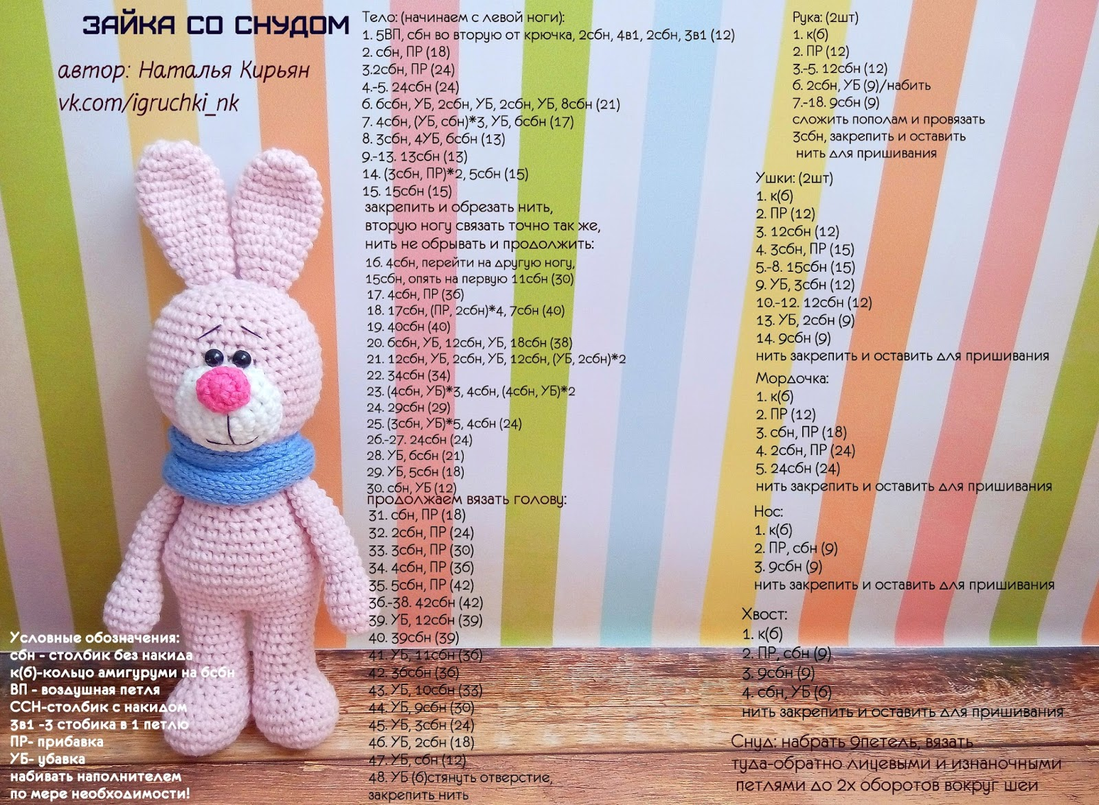
При использовании данных ссылок открываются схемы-описания амигуруми.

Slide 11
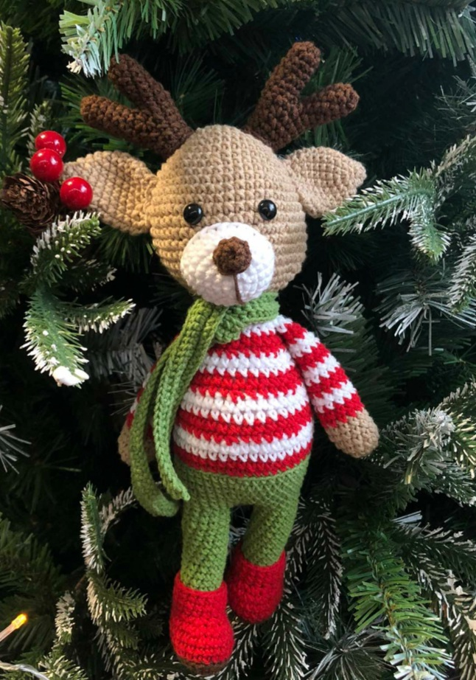
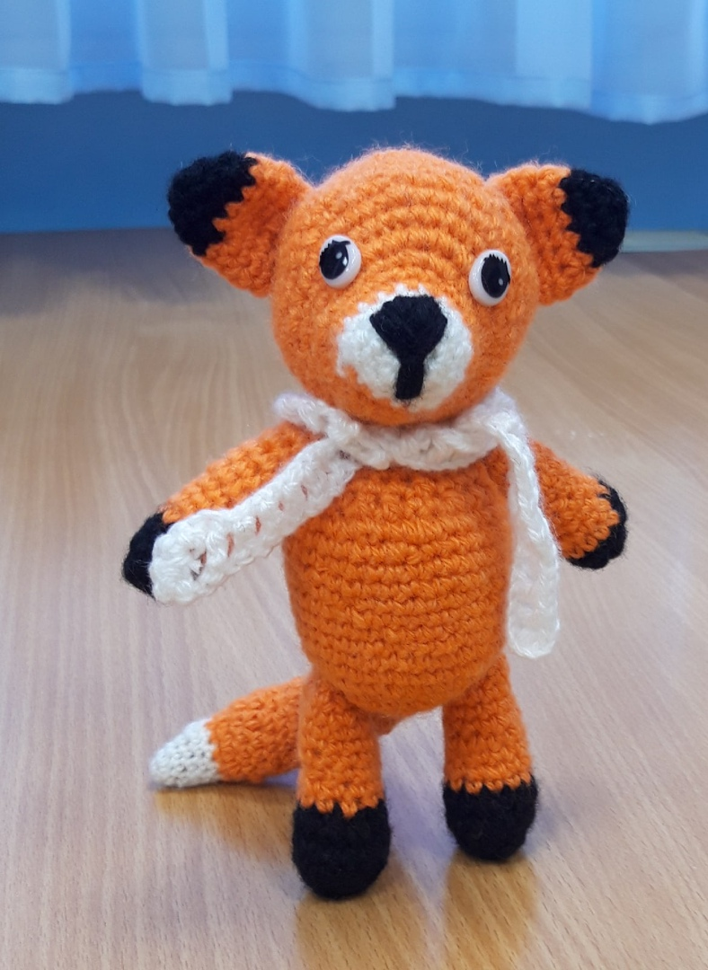
Амигуруми ,обучающихся студии «Уют»

Slide 12
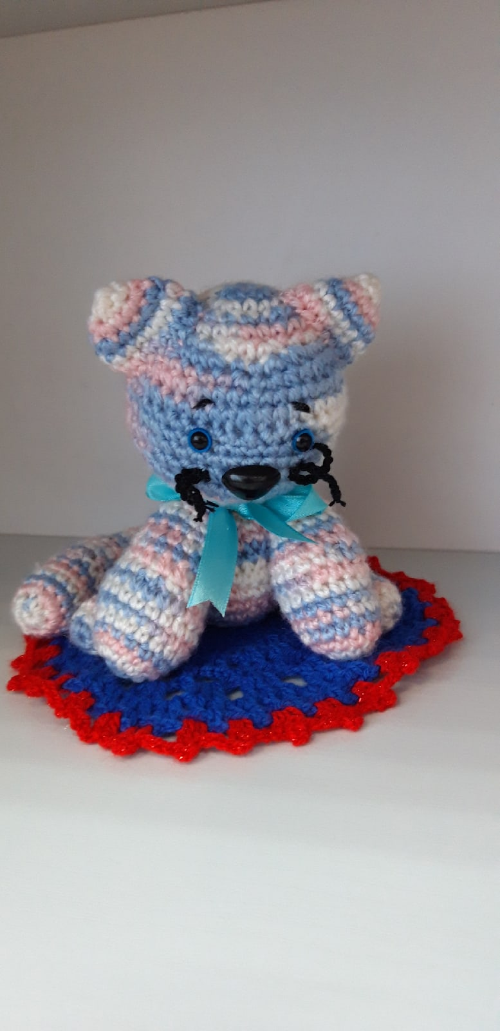
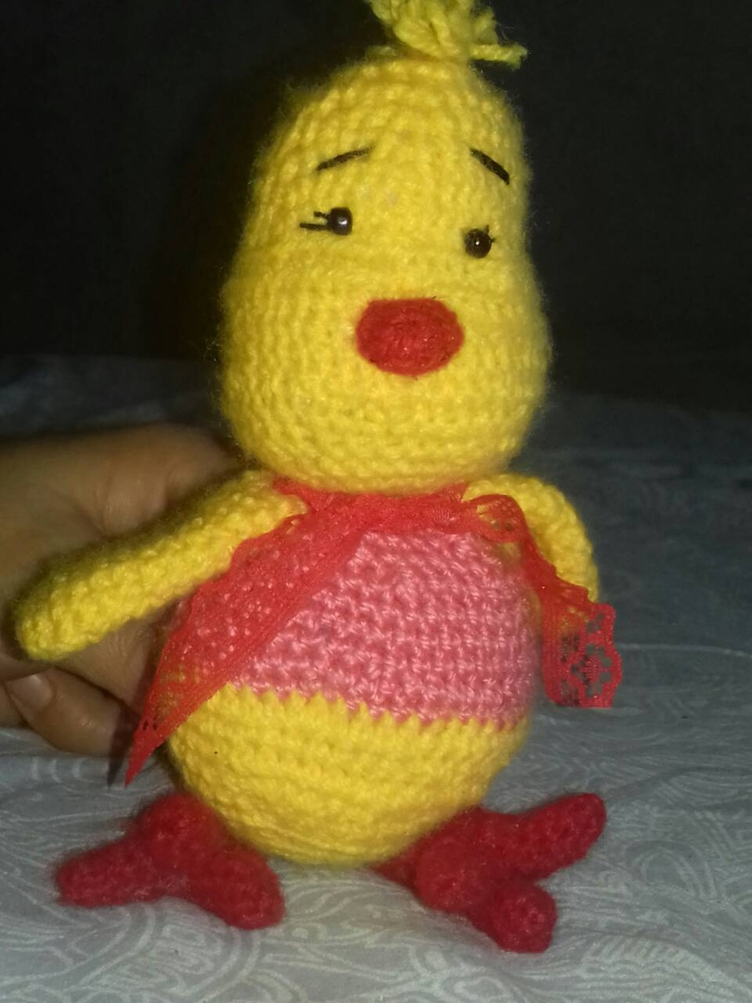

Slide 13
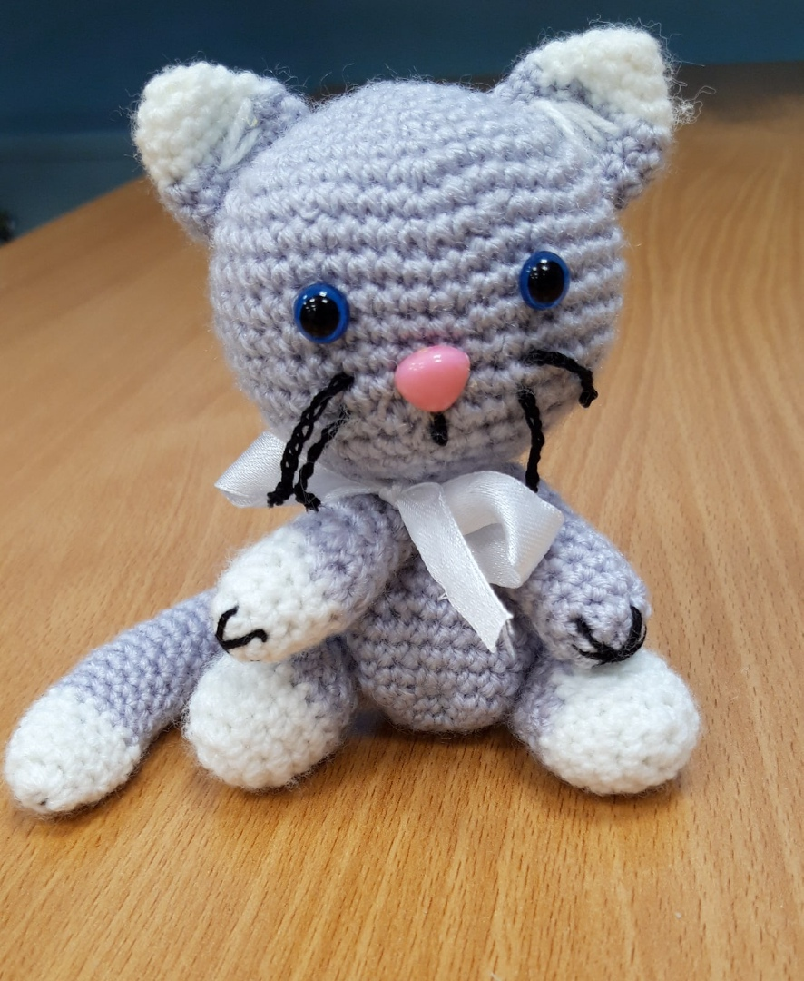
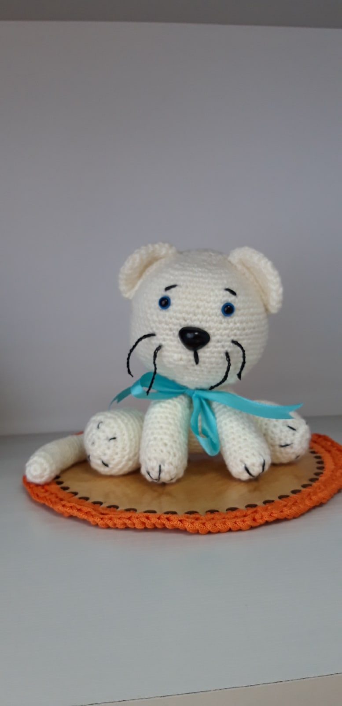

Slide 14
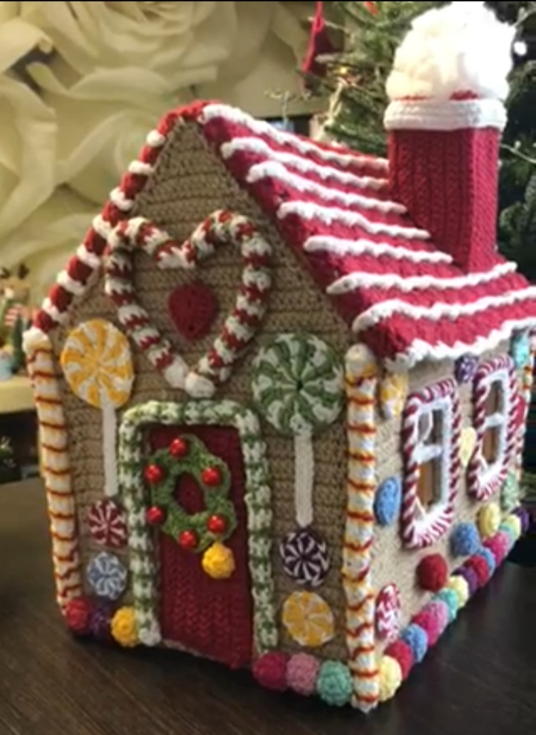

Slide 15
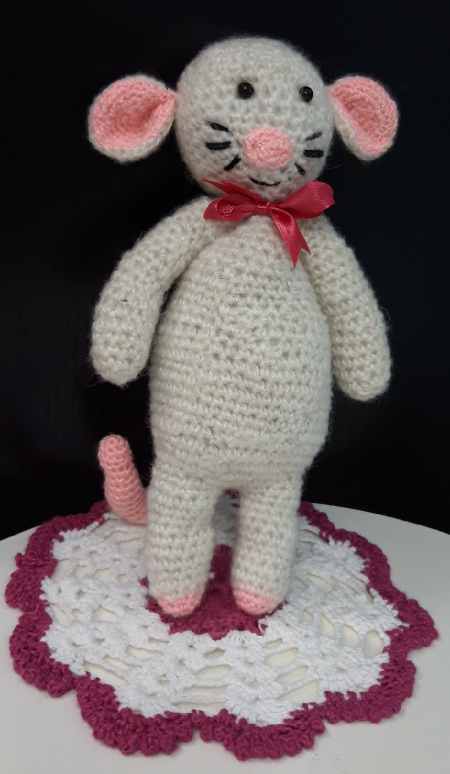
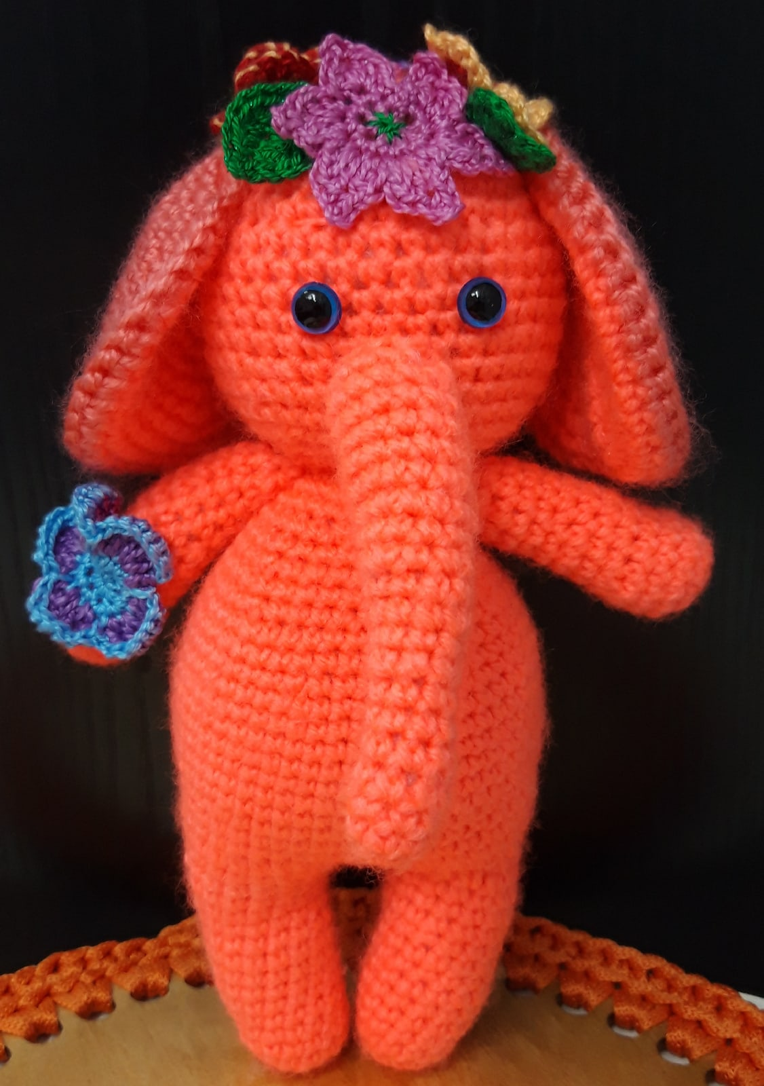

Slide 16
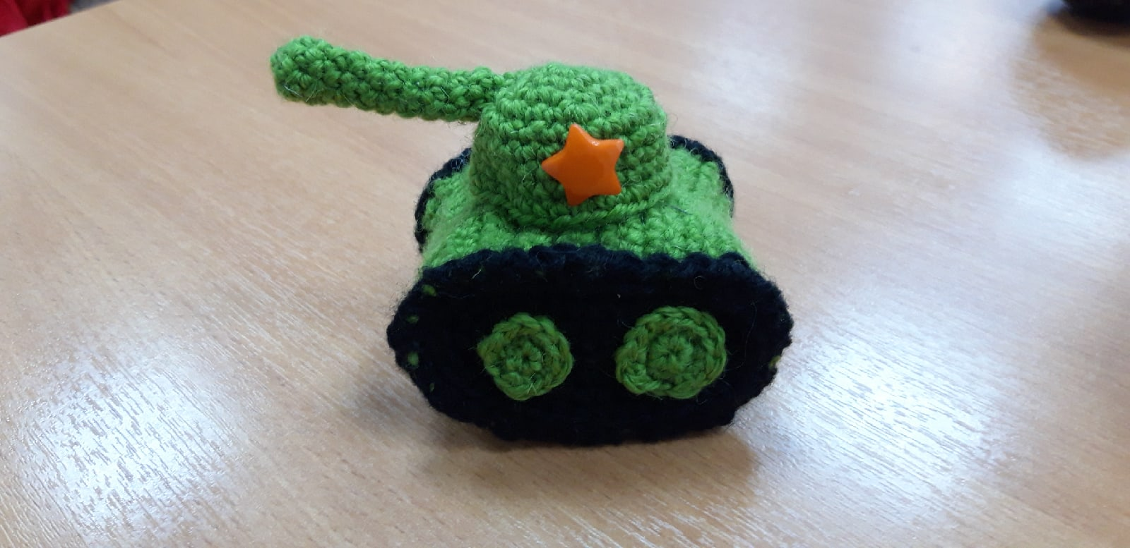
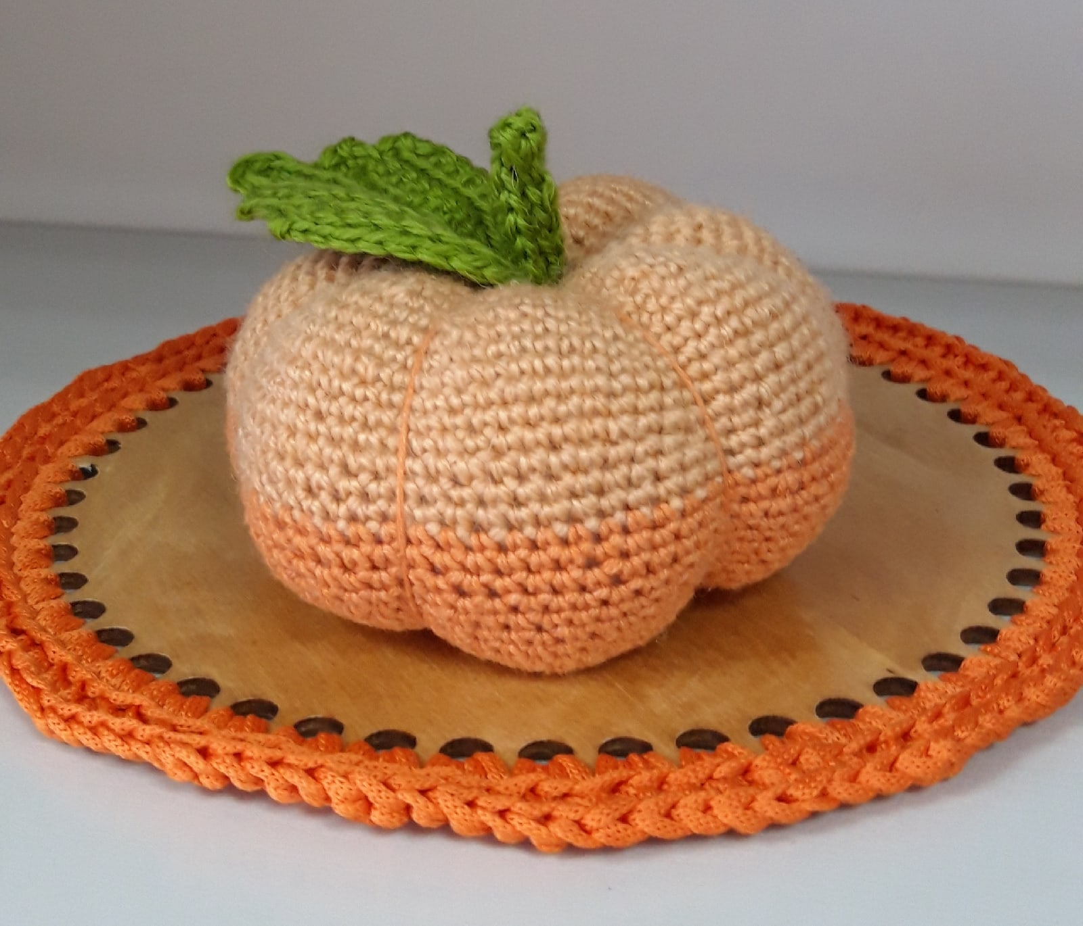

Slide 17
готовые проекты ссылки
https://infourok.ru/proekt-po-tehnologii-vyazanie-kryuchkom-klass-1697761.html
https://урок.рф/library_kids/tvorcheskij_proekt_po_tehnologii_vyazanie_kryuchkom_100844.html
https://infourok.ru/tvorcheskiy-proekt-po-tehnologii-igrushka-v-tehnike-amigurumi-2052032.html
http://росмедаль.рф/2018-11-06-182320проектная-работа-на-тему-«вязание-крючком.-техника-амигуруми».html
https://nsportal.ru/ap/library/drugoe/2019/02/03/tvorcheskiy-proekt-vyazanaya-kryuchkom-myagkaya-igrushka

Slide 18
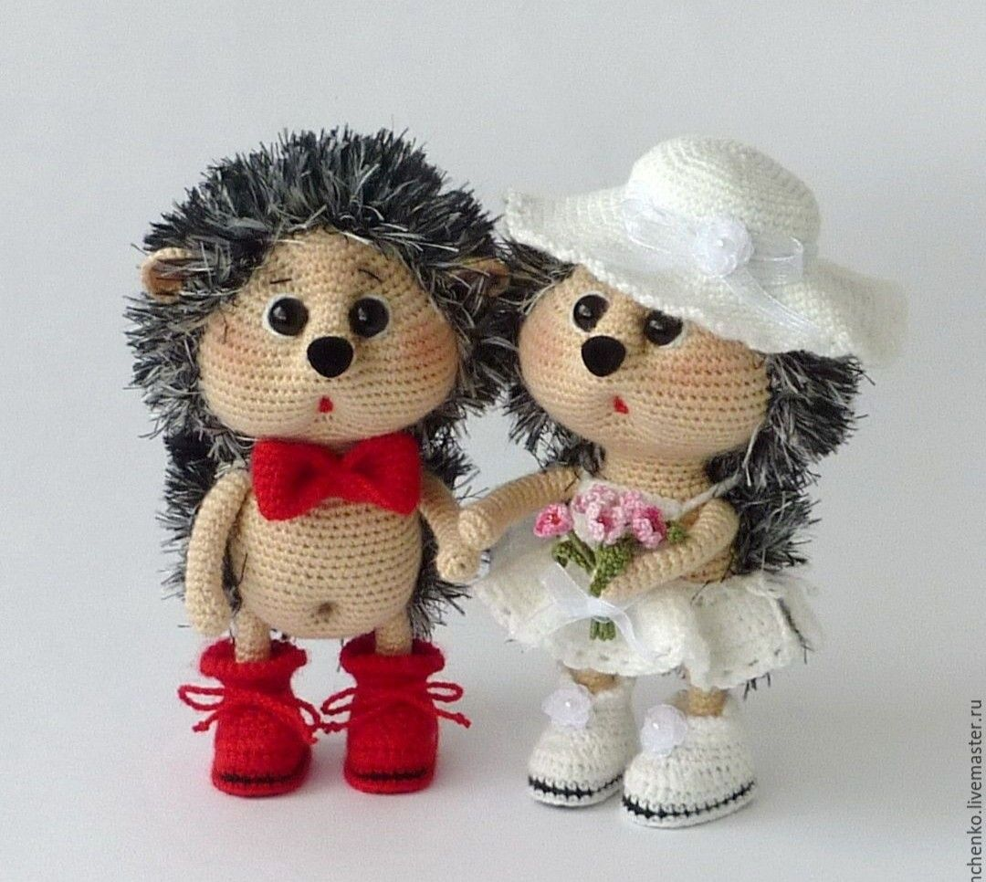
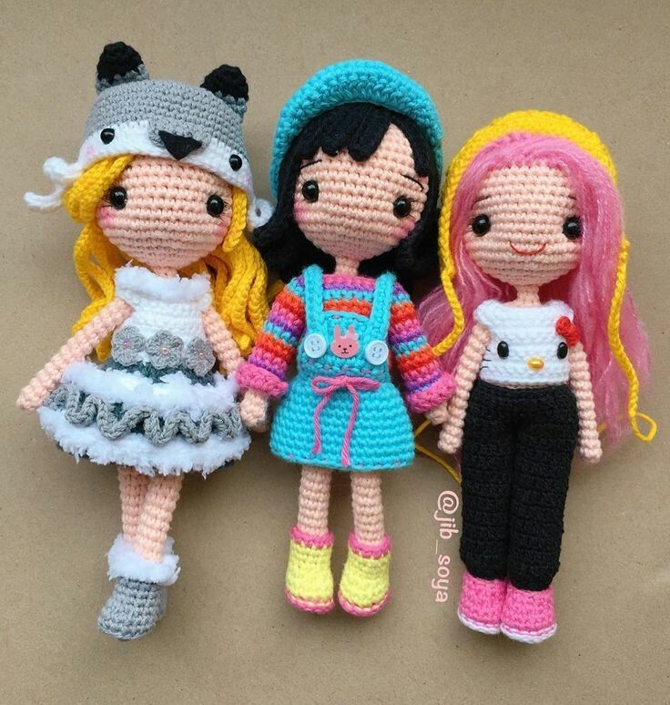
Заключение Прелесть этого искусства в том, что материалы могут быть абсолютно разными! И при этом будет отличный результат. А научиться искусству амигуруми очень просто. Их носят на сумках, мобильных, в автомобиле, украшают ими новогоднюю елку, тем самым подчеркивая свою индивидуальность и самобытность. Ведь даже связанная по одной схеме игрушка у разных людей получается разной. Амигуруми - это философия жизни. Они не вяжутся, а рождаются в руках мастеров. Каждая игрушка со своим характером. Есть солнечные и яркие, есть вредные и ворчливые. Зато так приятно когда игрушка оживает. И еще приятнее, когда она обретает своего хозяина или хозяйку. В основном это конечно детки. Но и взрослые заказывают себе такие милый игрушки.

